Slide 1
Projeto Sistemas embarcados
Sistema de monitoramento de pequenas
Estufas hidropônicas!

Slide 2
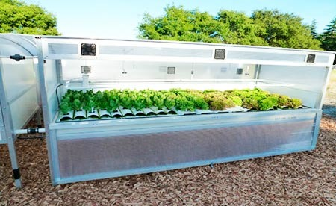
Estufas
Estufas são lugares com o objetivo de acumular e conter o calor no seu interior, mantendo assim uma temperatura maior no seu interior que ao seu redor.
A Hidroponia é um sistema de cultivo, dentro de estufas sem uso de solo. Os nutrientes que a planta precisa para desenvolvimento e produção são fornecidos somente por água enriquecida.

Slide 3
Vantagens de estufas em regiões frias
VANTAGENS
Proteção contra pragas
Controle da temperatura
Cultivo fora de época
Redução de agrotóxicos.

Slide 4
Objetivos
Indicar alterações na temperatura, umidade no local em uma dashboard via internet.
A Dashboard poderá ser acessada tanto por desktop ou mobile.
A intenção do projeto é ajudar a monitor a distância 24h por dia.

Slide 5
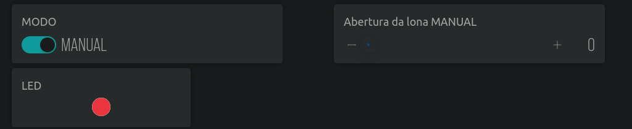
Dashboard
Opção de controle automático ou manual da lona de luminosidade.

Slide 6
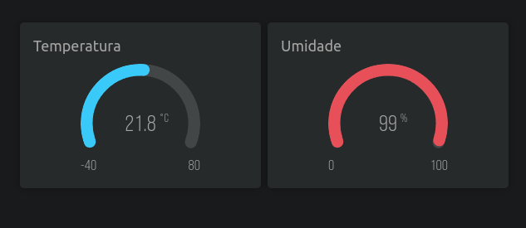
Dashboard
Monitoramento da temperatura e umidade.

Slide 7
Resultados finais
Controle de temperatura para que o crescimento das plantas não seja reduzido por temperaturas altas ou baixas.
Controle de umidade.
Controle de luminosidade, decidindo quanto tempo a luz do sol as plantas irão ter.

Slide 8
ESP32
Sensor de temperatura
Sensor de umidade
Sensor de luminosidade
LED
Resistor
Servo motor

Slide 9

PROJETO

